Slide 1



আজকের ক্লাসে সবাইকে
স্বাগতম

Slide 2


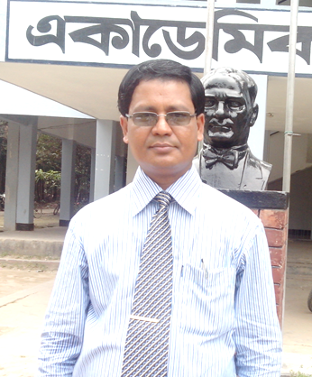
শিক্ষক পরিচিতি
মোঃ আবদুল মান্নান
বি.এসসি-বি.এড (গণিত)
সিনিয়র সহকারী শিক্ষক
আতাতুর্ক মডেল হাই স্কুল, ফেনী।
Mobile: 01816 83 01 55
e-Mail:
abdulmannanamhs@gmail.com

Slide 3

পাঠ পরিচিতি
শ্রেণি: নবম
বিষয়: জীব বিজ্ঞান
অধ্যায়ঃ নবম।
সময় : 5০ মিনিট
তারিখ: ২৩-১২-২০১৩ ইং

Slide 4

আাবেগ সৃষ্টি
নিচের Video টি দেখ:
এটি কিসের ভিডিও?
ছাত্র-ছাত্রীরা উত্তর দিবে $≫$মানব কঙ্কালের
তাহলে আজ আমরা ‘মানব কঙ্কাল’ নিয়ে আলোচনা করব।

Slide 5
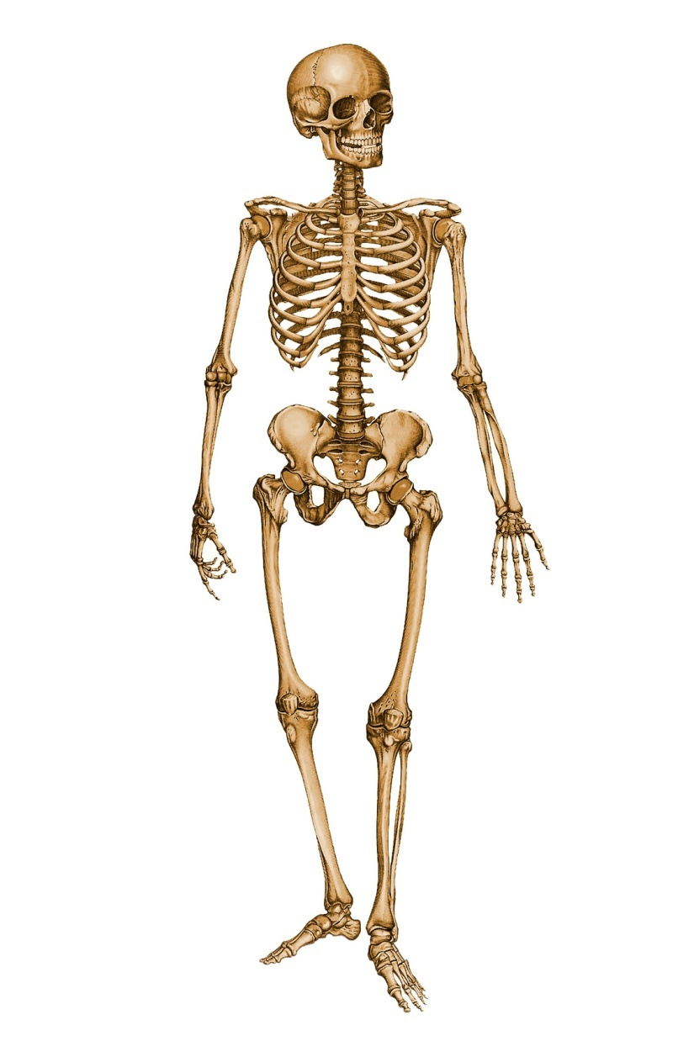
পাঠ শিরোনাম
‘মানব কঙ্কালের’ সাধারণ পরিচিতি

Slide 6
শিখনফল
এই পাঠ শেষে শিক্ষার্থীরা 
১
  মানব কঙ্কাল কী তা বলতে পারবে।
২
  মানব কঙ্কালতন্তের বিভিন্ন অংশ বলতে পারবে।
৩
  কঙ্কালের কাজ ব্যাখ্যা করতে পারবে।

Slide 7
পাঠ উপস্থাপন
সময় : ২০ মিনিট

Slide 8

মানব কঙ্কালের বিভিন্ন অংশের পরিচয়:
করোটিকা
ক্লাভিক্লল
পেকটোরাল
গার্ডল
করোটি
ম্যাক্সিলা
স্ক্যাপুলা
ম্যান্ডিবল
স্টার্ণাম
হিউমেরাস
বক্ষপিণ্জর
পরশ‌ুকা
রেডিয়াস
বাহু
কশেরুকা
আলনা
মেরুদন্ড
স্যাক্রাম
কার্পাল
কক্কিক্স
ফিমার
মেটাকার্পাল
হাত
প্যাটেলা
ফ্যালাঞ্জেস
টিবিয়া
ইলিয়াম
পা
পেলভিক
গার্ডল
ফিবুলা
টার্সাল
পিউবিস
মেটাটার্সল
ফ্যালাঞ্জেস
চিত্র : মানব কঙ্কাল

Slide 9
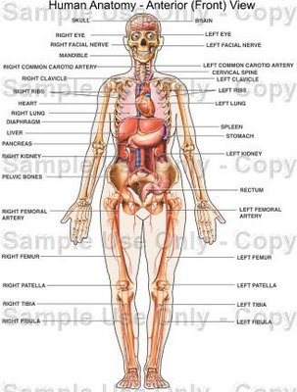
মানব কঙ্কালের সংক্ষিপ্ত বিবরণ ও কাজ:
◊ কঙ্কাল আমাদের অতি প্রয়োজনীয় অঙ্গ। কঙ্কালের কারণে আমাদের দেহ কাঠামো ঠিক থাকে। আমাদের দেহে মোট ২০৬ টি হাড় বা অস্থি রয়েছে। হাড়গুলি কোনটি লম্বা এবং কোনটি ছোট। সবচেয়ে বড় অস্থির নাম ফিমার এবং সবচেয়ে ছোট অস্থির নাম স্টেপস। মানব কংকাল ৪ ভাগে বিভক্ত। যথা-১> মাথার খুলি, ২> দেহকান্ড, ৩> উর্ধ্বঙ্গ এবং ৪> নিম্নাঙ্গ। কংকাল আমাদের ত্বক থেকে শুরু করে দেহের ভিতরে যাবতীয় নরম অঙ্গ ধারণ করে আছে। নিচে মানব কংকালের কাজ সংক্ষেপে আলোচনা করা হলো:

Slide 10
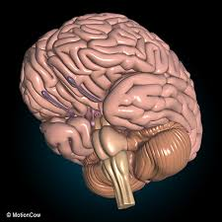
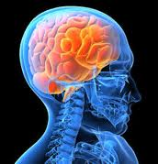
মানব কঙ্কালের বিবরণ ও কাজ:
◊ মাথার খুলি বাইরের আঘাত থেকে মস্তিককে রক্ষা করে।
মাথার খুলি

Slide 11
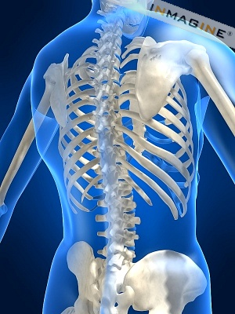
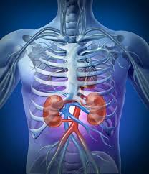
মানব কঙ্কালের বিবরণ ও কাজ:
◊ মেরুদন্ড, বক্ষপিঞ্জর ইত্যাদি নিয়ে দেহকান্ড গঠিত। আমাদের মেরুদন্ডে রয়েছে ৩৩ খানা হাড় বা অস্থি। মেরুদন্ড দেহকে সোজা রাখে এবং মস্তিষ্কের ভার বহন করে।
দেহকান্ড

Slide 12
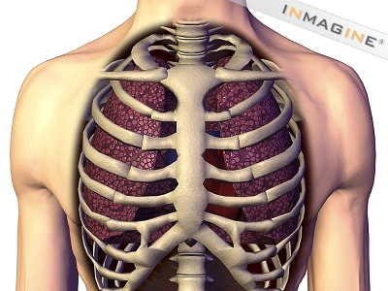
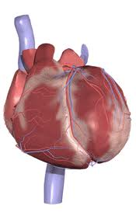
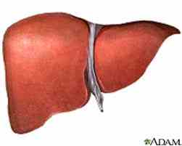
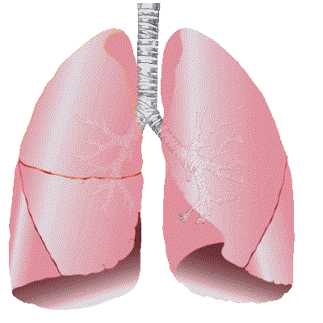
মানব কঙ্কালের বিবরণ ও কাজ:
◊ বক্ষপিণ্জরটি দেখতে অনেকটা খাঁচার মত এবং এতে ১২ জোড়া অস্থি রয়েছে। বক্ষপিন্জরটি হৃদপিন্ড, ফুসফুস ইত্যাদিকে বেস্টন করে বাইরের আঘাত থেকে রক্ষা করে।
বক্ষ পিঞ্জর

Slide 13
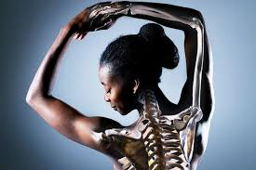
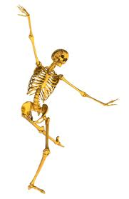
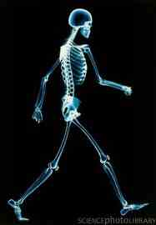
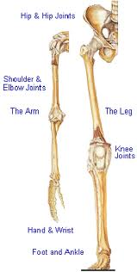
মানব কঙ্কালের বিবরণ ও কাজ:
◊ আমাদের উর্ধ্বাঙ্গে রয়েছে ৬৪ টি অস্থি এবং নিম্নাঙ্গে রয়েছে ৬২ টি অস্থি বা হাড়। এরা নড়াচড়া ও হাঁটতে সাহায্য করে।

Slide 14
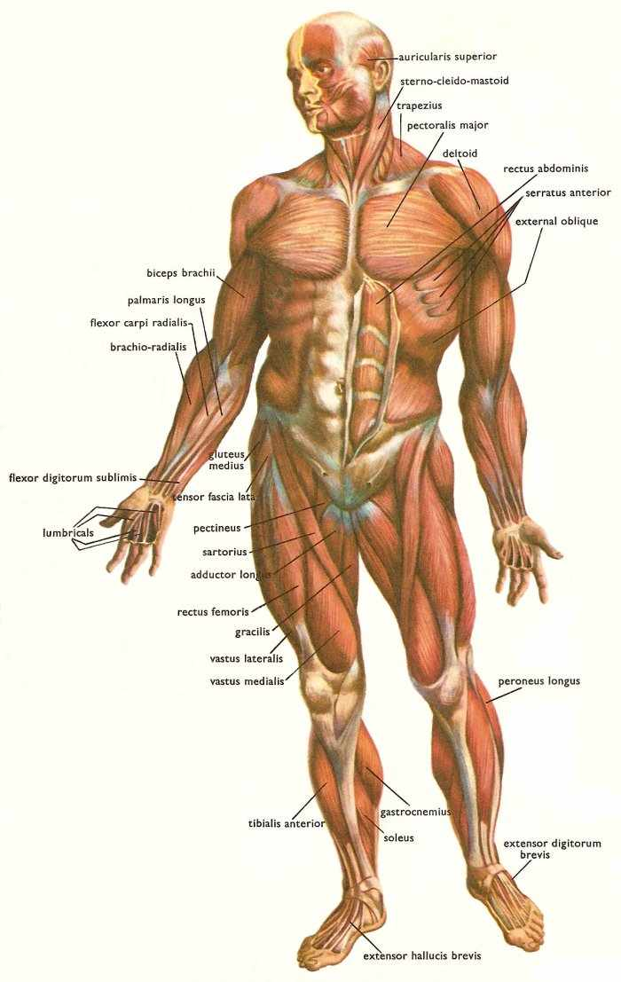
মানব কঙ্কালের বিবরণ ও কাজ:
◊ কংকাল ত্বক ও পেশী আটকে রাখে।

Slide 15
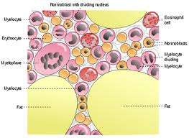
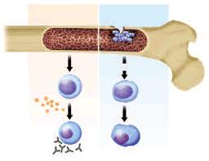
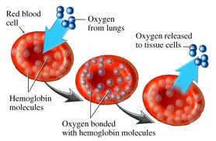
মানব কঙ্কালের বিবরণ ও কাজ:
◊ কঙ্কালের অস্থিমজায় লোহিত রক্তকণিকা তৈরি হয়।
Notes:
্জায়

Slide 16
আর একটি ভিডিও দেখ:
মোঃ আবদুল মান্নান, বি.এসসি-বি.এড (গণিত), সহকারী শিক্ষক , আতাতুর্ক মডেল হাই স্কুল।

Slide 17

একক কাজ
সময় : ৫ মিনিট
সময় : ৫ মিনিট
আবদুল মান্নান
প্রশ্ন: মানুষকে মেরুদন্ডী প্রাণী বলা হয় কেন?
মোঃ আবদুল মান্নান, বি.এসসি-বি.এড (গণিত), সহকারী শিক্ষক , আতাতুর্ক মডেল হাই স্কুল।

Slide 18
⇒ একক কাজের সমাধান  মিলিয়ে নাও 
যে সকল প্রাণীর মেরুদন্ড আছে তাদেরকে মেরুদন্ডী প্রাণী বলা হয়। যেহেতু মানুষ প্রাণী এবং মানুষের মেরুদন্ড আছে তাই মানুষকে মেরুদন্ডী প্রাণী বলা হয়।

Slide 19

দলীয় কাজ
সময় : ১৫ মিনিট
সময় : ১৫ মিনিট
প্রশ্ন: আমাদের দেহের দৃঢ়তা প্রদান ও চলনে
কঙ্কালের ভূমিকা কী?
 প্রত্যেক ছাত্র-ছাত্র্রী দলীয় ভাবে নির্দেশ মত সমস্যাটির সমাধান করবে। প্রয়োজনে আমি সহযোগিতা করব। 
মোঃ আবদুল মান্নান, বি.এসসি-বি.এড (গণিত), সহকারী শিক্ষক , আতাতুর্ক মডেল হাই স্কুল।

Slide 20
মূল্যায়ন
সময় : ৫ মিনিট
সময় : ৫ মিনিট
১। প্রঃ মানব কঙ্কাল কী ?
উঃ মানব দেহ যে শক্ত কাঠামো দ্বারা গঠিত তাকে কংকাল বলে।
২। প্রঃ মাথার খুলির ভিতরে কী সুরক্ষিত থাকে ?
উ: মস্তিষ্ক মাথার খুলির ভিতরে সুরক্ষিত থাকে।
৩। প্র: বক্ষপিঞ্জর দেখতে কিসের মত?
উ: খাঁচার মত।
৪। প্র: মানবদেহে অস্থির সংখ্যা কতটি?
(ক) ১০৬ টি (গ) ২০৮টি (ঘ) ২১২ টি।
(খ) ২০৬টি
৫। প্র: সবচেয়ে লম্বা অস্থির নাম কী?
(ক) ফিমার (খ) স্টেপস (গ) টিবিয়া (ঘ) প্যাটেলা।

Slide 21

সময় : ২ মিনিট
সময় : ২ মিনিট
বাড়ির কাজ
প্র: মানব কঙ্কালের চিত্র এঁকে এর বিভিন্ন অংশ চিহ্নিত কর।
মোঃ আবদুল মান্নান, বি.এসসি-বি.এড (গণিত), সহকারী শিক্ষক , আতাতুর্ক মডেল হাই স্কুল।

Slide 22
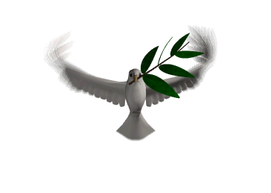
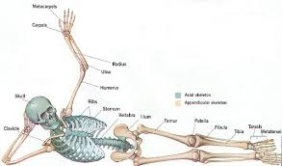

মোঃ আবদুল মান্নান, বি.এসসি-বি.এড (গণিত), সহকারী শিক্ষক , আতাতুর্ক মডেল হাই স্কুল।

